Slide 1
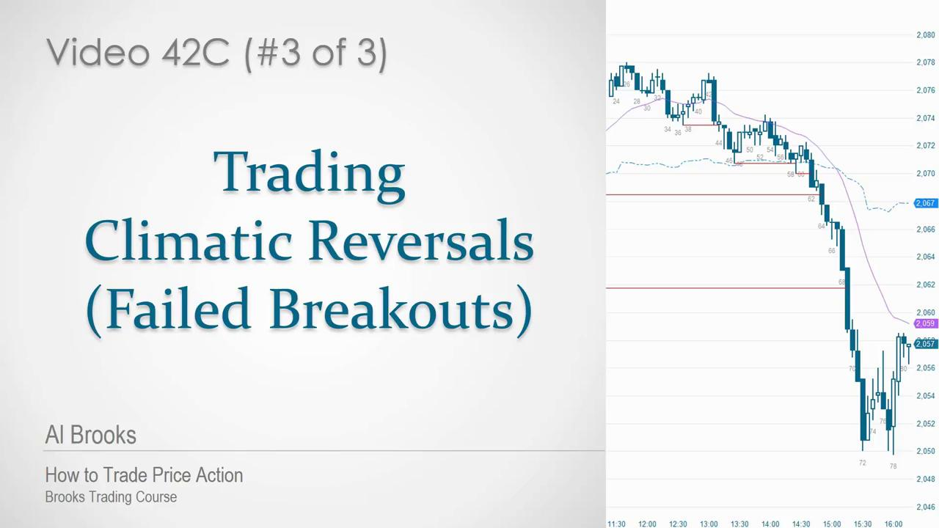

Slide 2
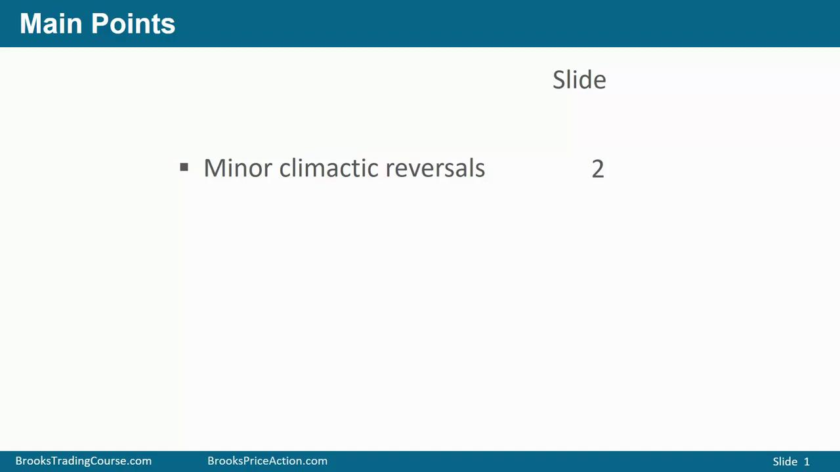
高潮后的小反转

Slide 3
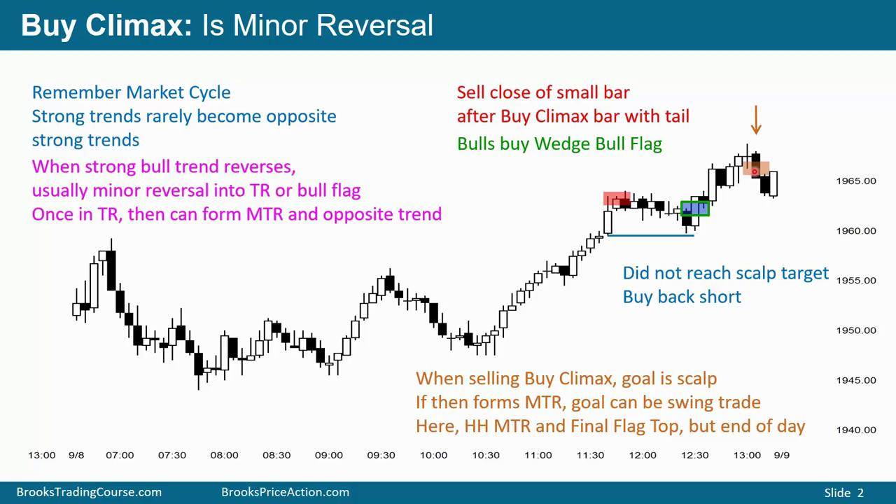
市场循环已经告诉我们了，强趋势很少突然变成相反的强趋势
当强趋势反转的时候，通常只是小反转，变为TR或者Flag。
一但形成TR，才有可能MTR成为相反的趋势
没有达到目标，买回空头头寸
想要做空买入高潮，目标是scalp
如果形成了MTR，目标才是swing

Slide 4
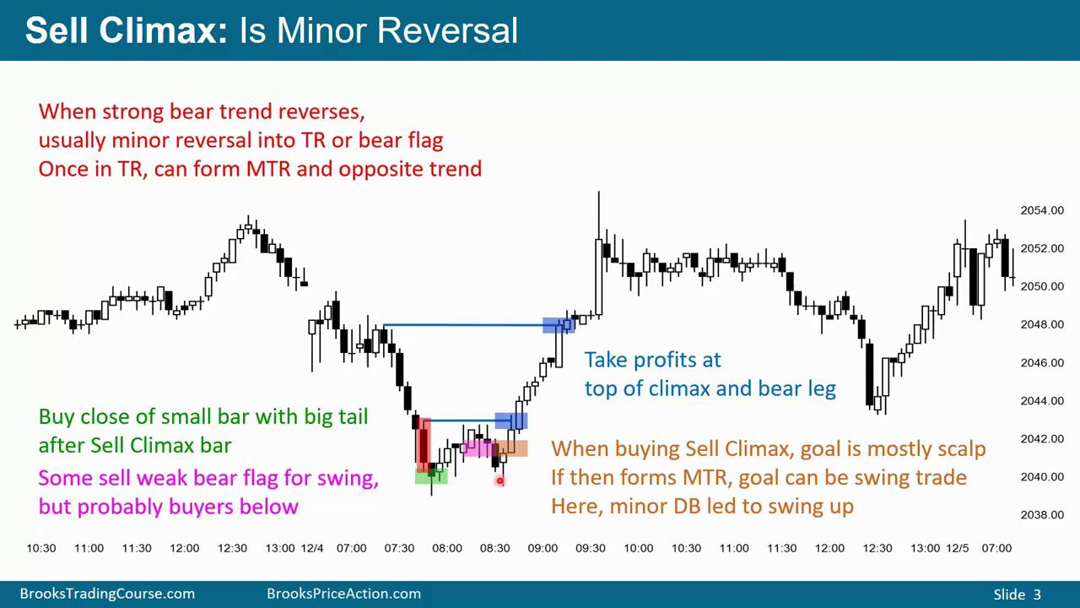

Slide 5
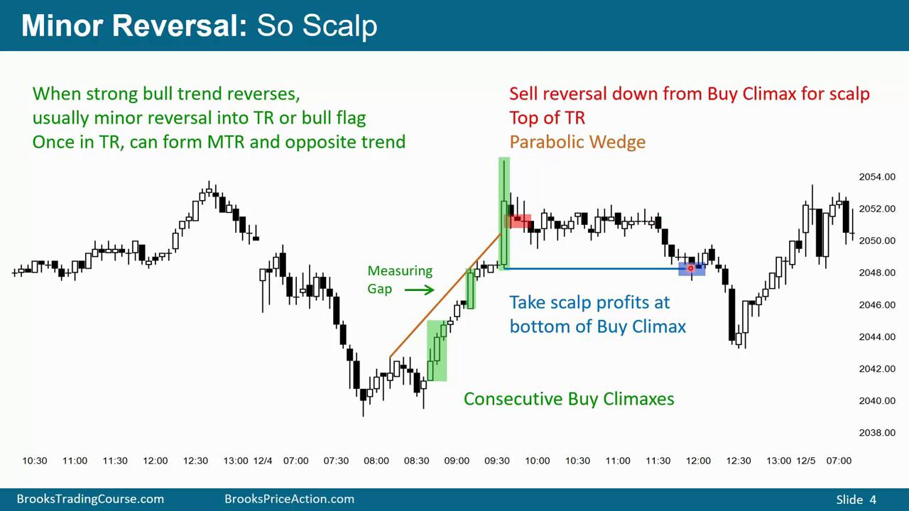
买入高潮的底部scalp止盈

Slide 6
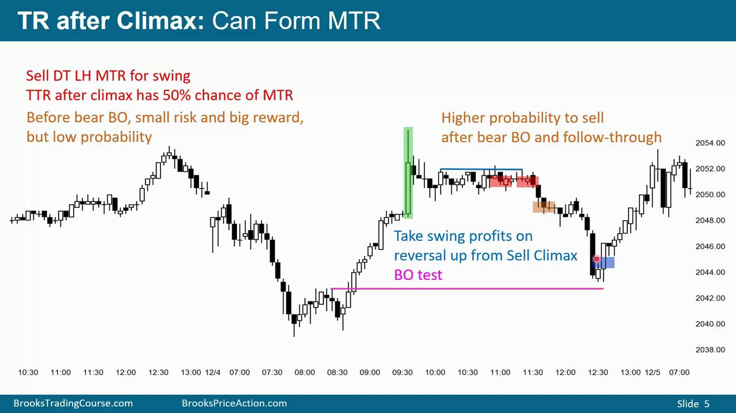
高潮之后，可能形成主趋势反转
买入高潮，然后形成TTR，寻找DT总是合理的，尤其是有不错的卖出信号时。有40%的机会2 legs下跌。
高潮后的TTR有50%的机会主趋势反转

Slide 7
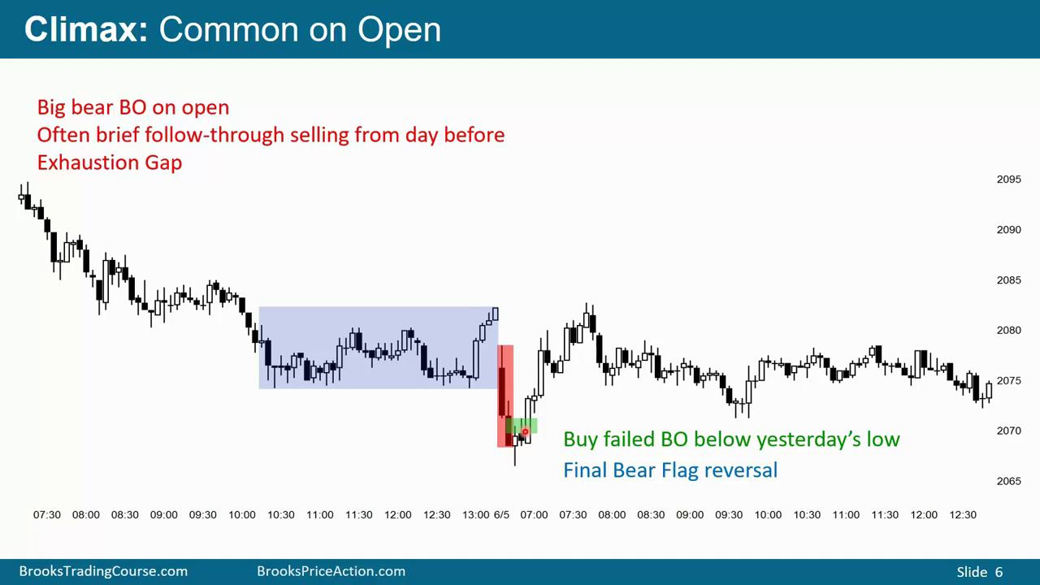
高潮，开盘的时候很常见

Slide 8
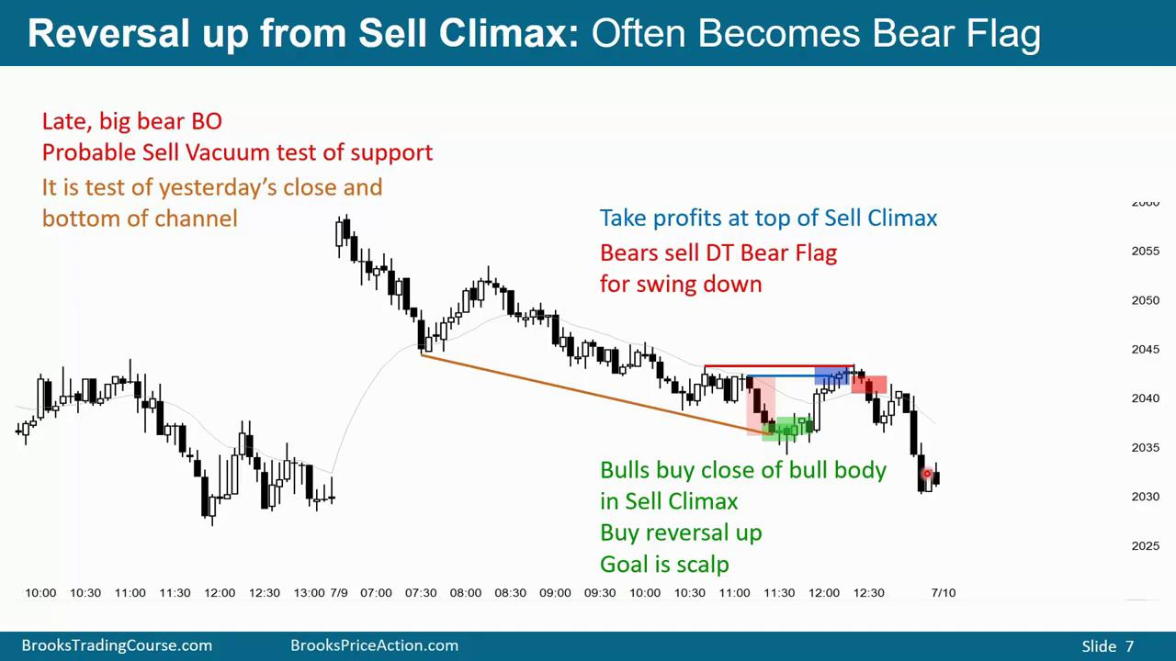
抛售高潮之后的反转，通常变成牛旗
我觉得因为多头目标是scalp，所以最终只是小反转，形成牛旗

Slide 9
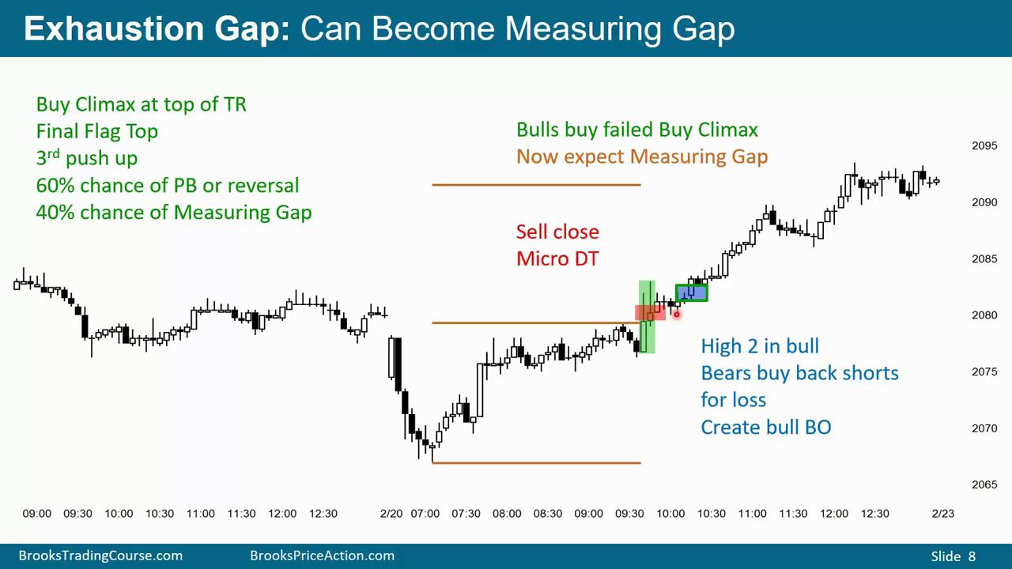
竭尽型缺口，有可能成为测量型缺口

Slide 10
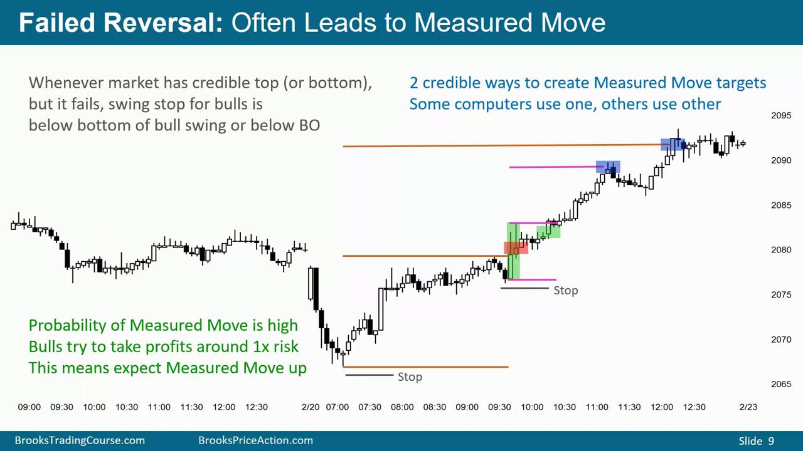
失败的反转，经常导致等距移动

Slide 11
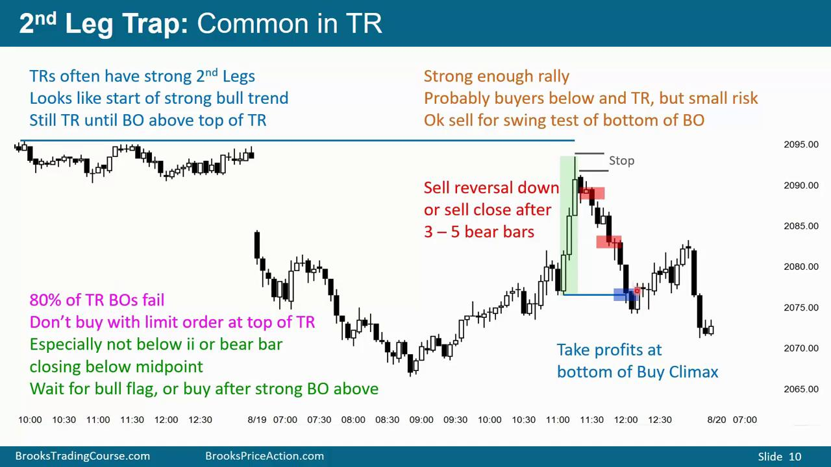
2腿陷阱，交易区间中很常见
80%的区间突破失败，不要用限价单在区间顶部买入
尤其是不要在收在一半以下的ii或者熊旗下面
等待牛旗，或者突破成功后再买入

Slide 12
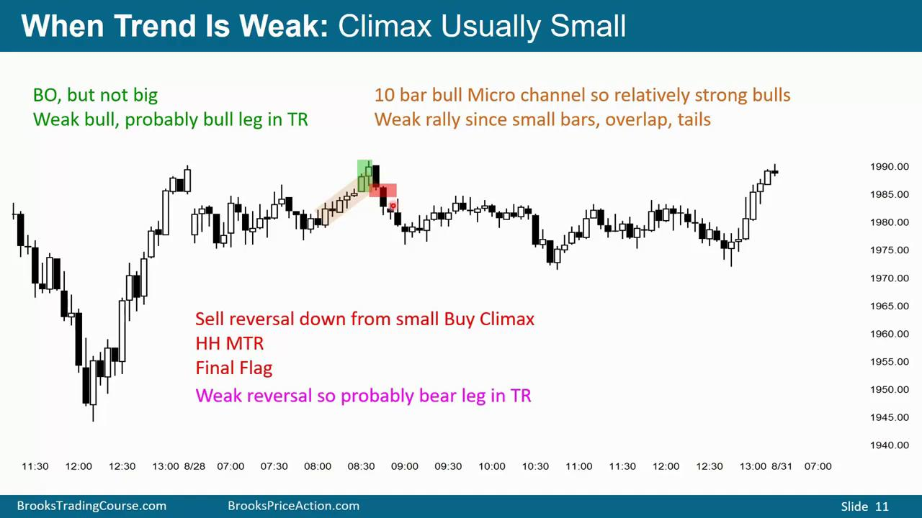
当趋势比较弱，高潮也会比较小
weak rally -> bull leg

Slide 13
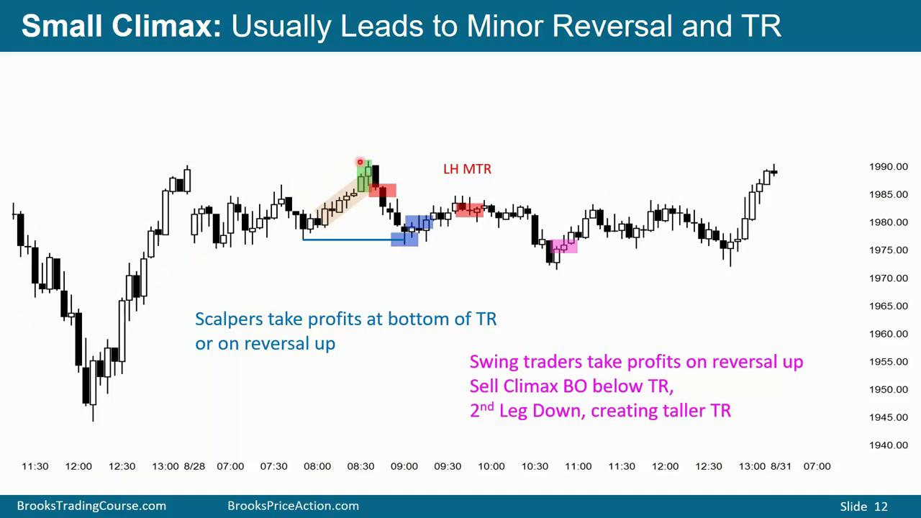
小高潮，通常导致小反转和交易区间

Slide 14
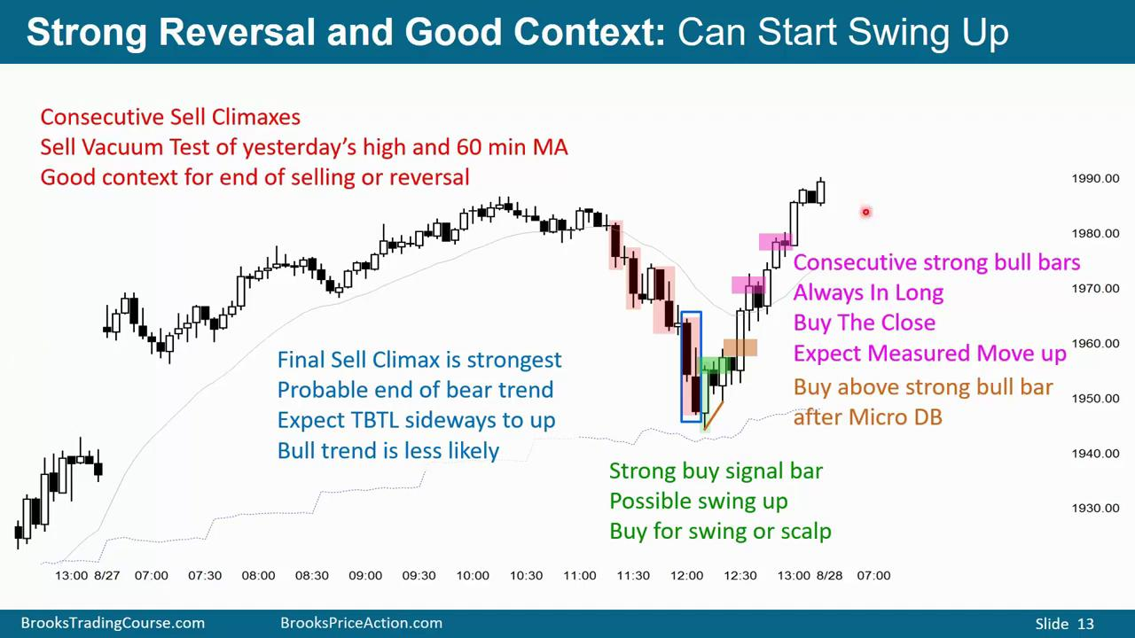
强势反转加好的背景，可以开始波段向上

